Slide 1
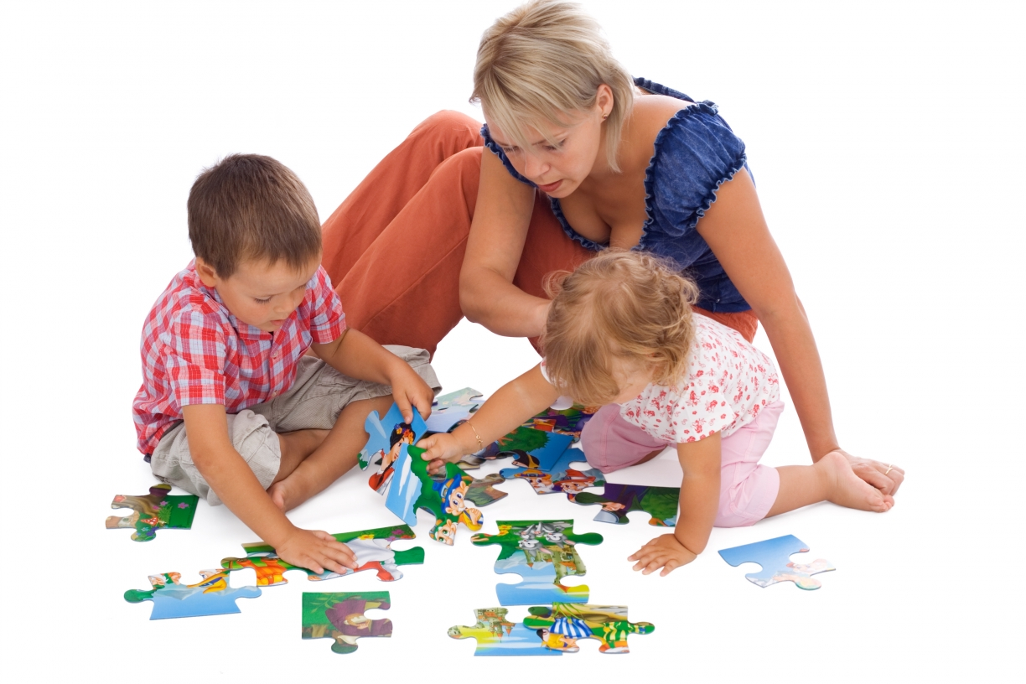
Проектное исследование Что такое пазлы и «с чем их едят?»
выполнила
ученица 3 «Б» класса
МАОУ СОШ №76
Носова Илона
Руководитель:Машьянова А.И

Slide 2

Проблема:
Как использовать собранные пазлы?

Slide 3
Объект исследования:
Пазлы как игра, как явление
Предмет исследования
Поделки из собранных пазлов

Slide 4
Цель:
-получить единую картинку

Slide 5
Задачи проекта.
1)Изучить информационные источники по теме
2)Проанализировать технологию сборки пазлов
3)Провести анкетирование
4)Предложить свои идеи для использования собранных пазлов
5)Реализовать предложенные идеи

Slide 6
ГИПОТЕЗА:
собранные пазлы можно использовать при изготовлении полезных и красивых предметов

Slide 7

Методы
Сбор и анализ информации
Анкетирование
Анализ результатов
Методы эксперемента

Slide 8
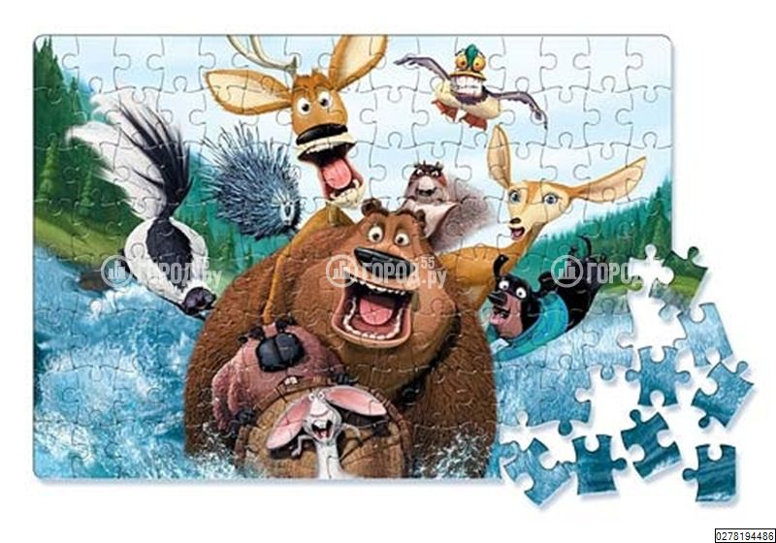

Пазл
Складная картинка – (пазл)- произошло от английского слова jigsaw puzzle – что означает игра - головоломка.

Slide 9
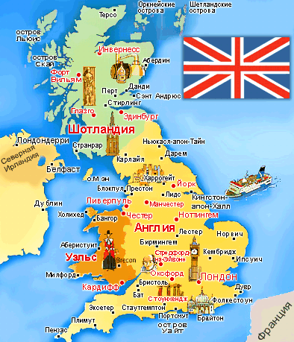
Пазлы появились впервые в Англии в XVIII веке.

Slide 10
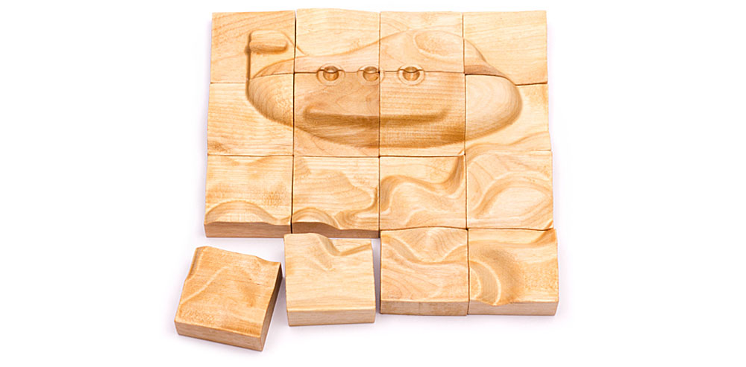
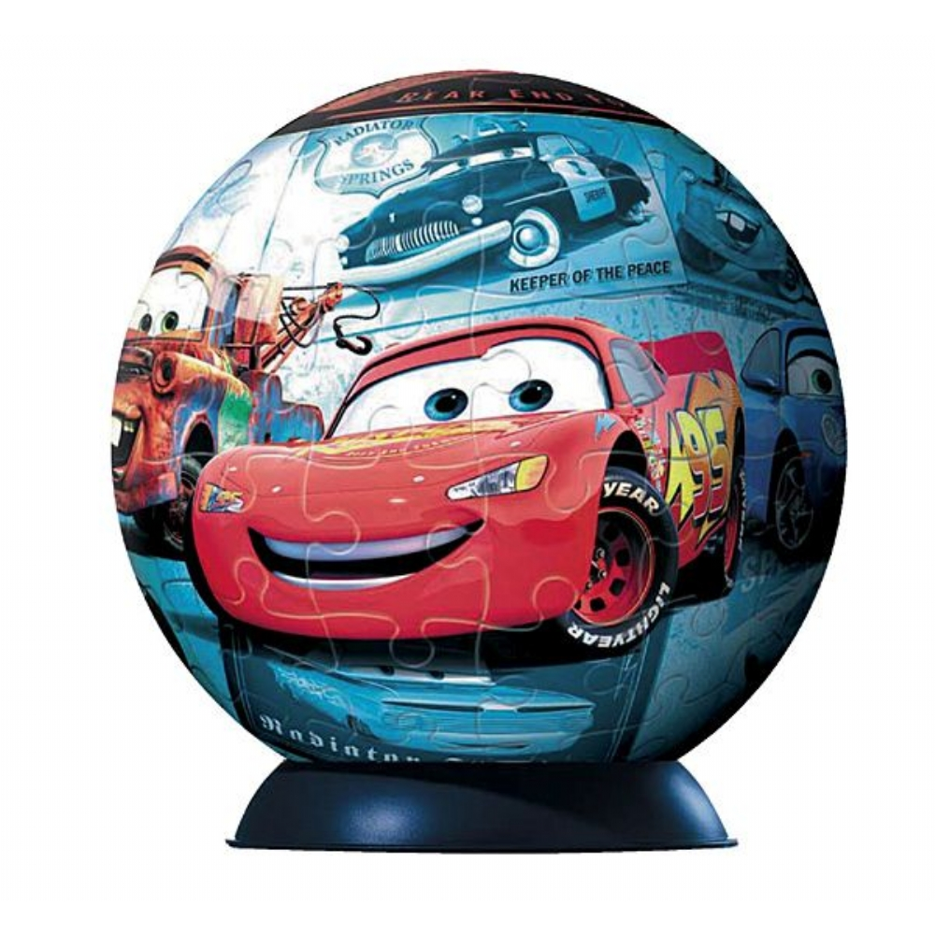
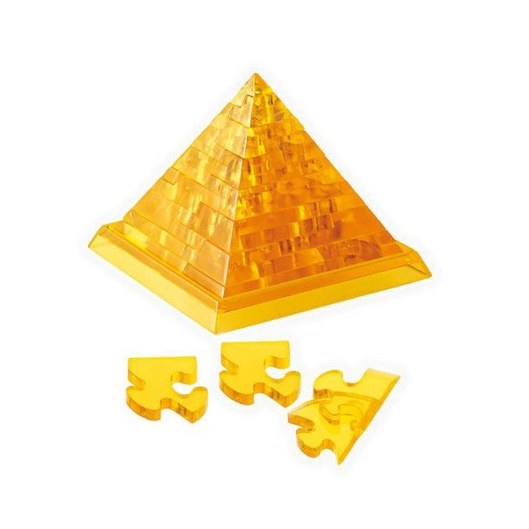

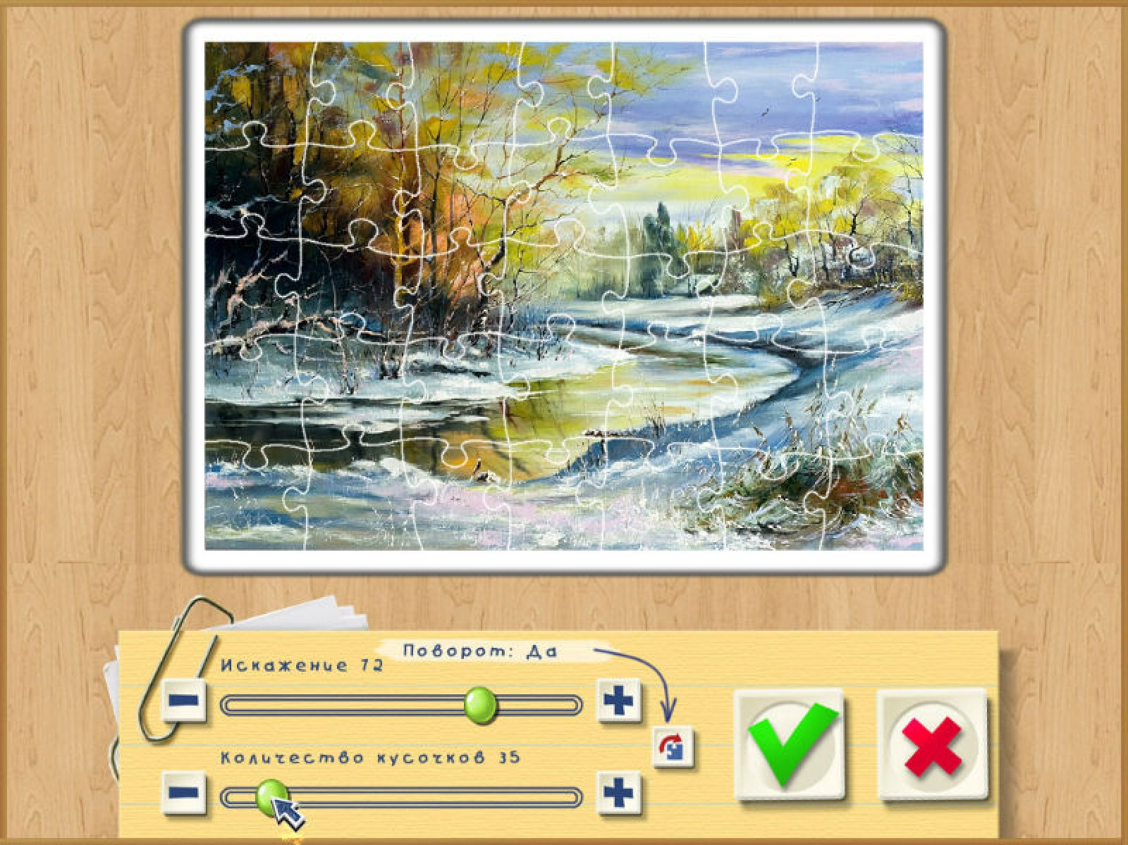
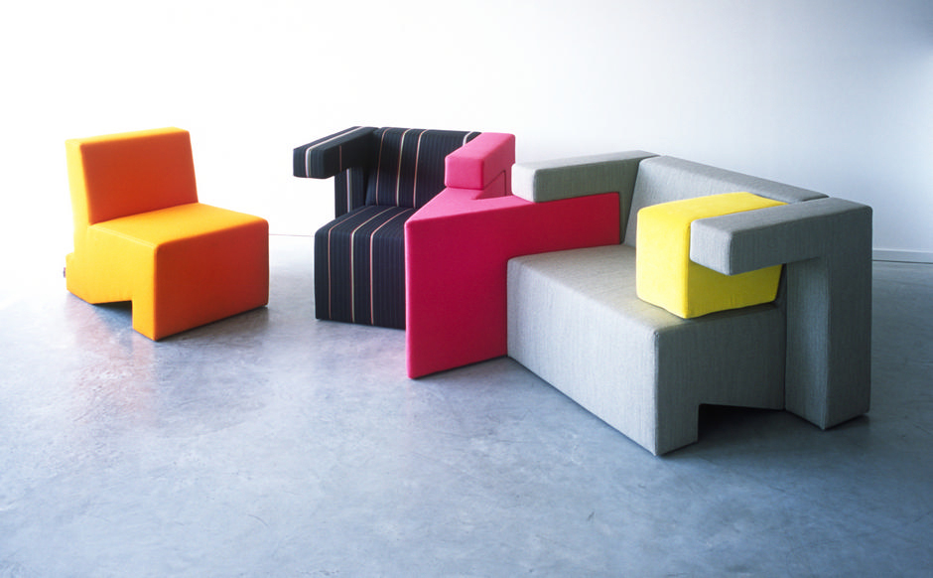

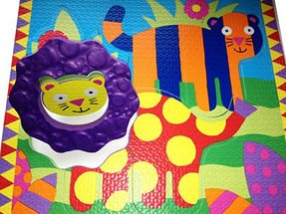
Виды пазлов:
Объемные пазлы
Объемные голографические пазлы, пазлы-шары
Флуоресцентные или светящиеся пазлы
Фактурные пазлы,
Велюровые пазлы
3D-пазлы
Компьютерные пазлы
Мебель-пазл

Slide 11
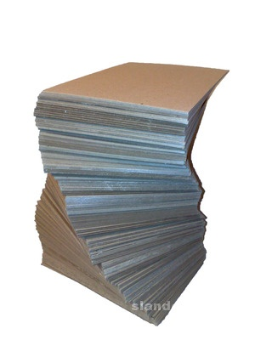
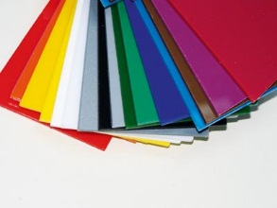
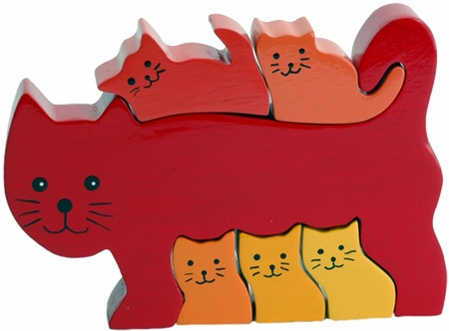
Материал изготовления

Slide 12
Собираем пазлы
1. Первый этап:
Собираем кусочки для рамки
С одним гладким краем
С двумя гладкими краями – эти детали поместим по углам будущей картины.
2. Второй этап.
Оставшиеся детали аккуратно сортируем и раскладываем по цвету и схожему изображению.
3. Третий этап.
Поздравляю! Мозаика готова. Все кусочки нашли свое место.

Slide 13
Собранный пазл можно:
Поместить в рамку под стекло и повесить на стену
Наклеить на катрон или фанеру и подарить другу
Разобрать по кусочкам и поместить в коробку до лучших времен

Slide 14
Опрос
Увлекаетесь ли Вы игрой в пазлы?
Насколько стара эта игра? Укажите примерный возраст.
Как Вы думаете, с какой целью изначально использовались пазлы?
Если Вы увлекаетесь пазлами, то используются ли каким-то образом собранные Вами картины?
Предложите один способ изготовления изделий из собранных пазлов.

Slide 15
Увлекаетесь ли Вы игрой в пазлы?

Slide 16
Насколько стара эта игра? Укажите примерный возраст.

Slide 17
С какой целью изначально использовались пазлы?

Slide 18
используются ли каким-то образом собранные Вами картины?

Slide 19
используются ли каким-то образом собранные Вами картины?

Slide 20
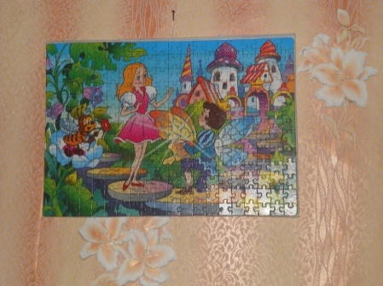
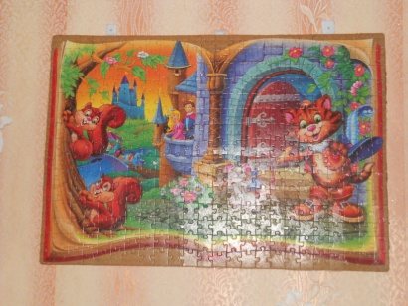
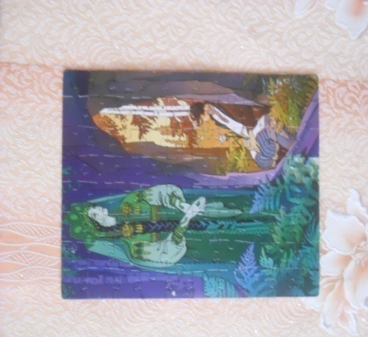
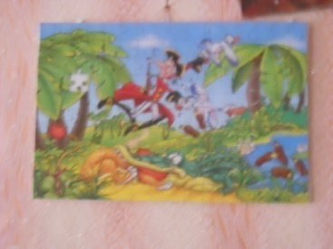
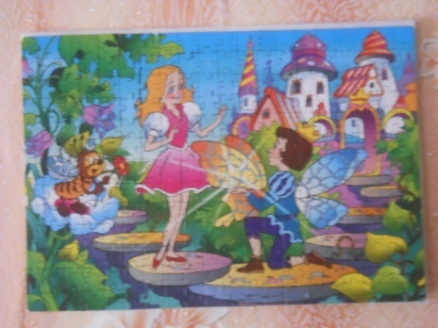
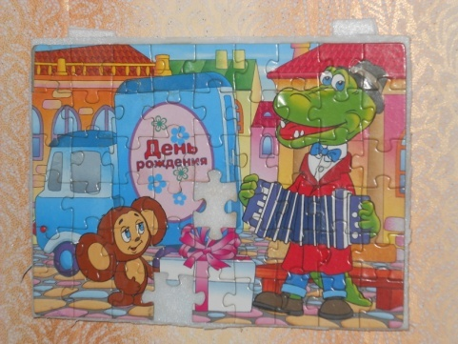
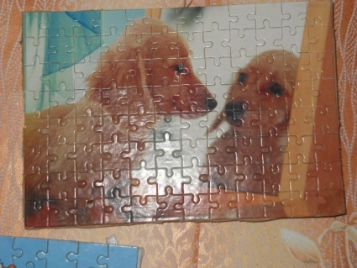
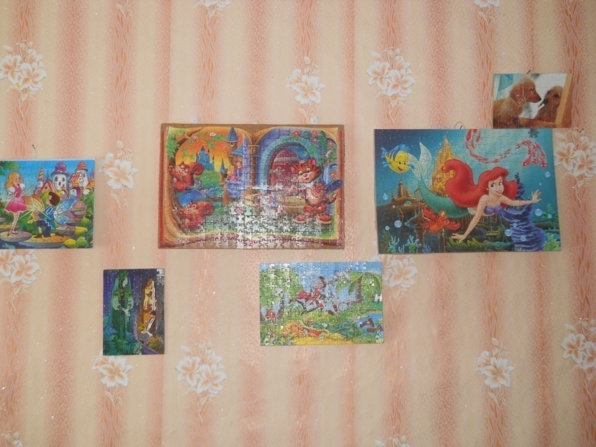
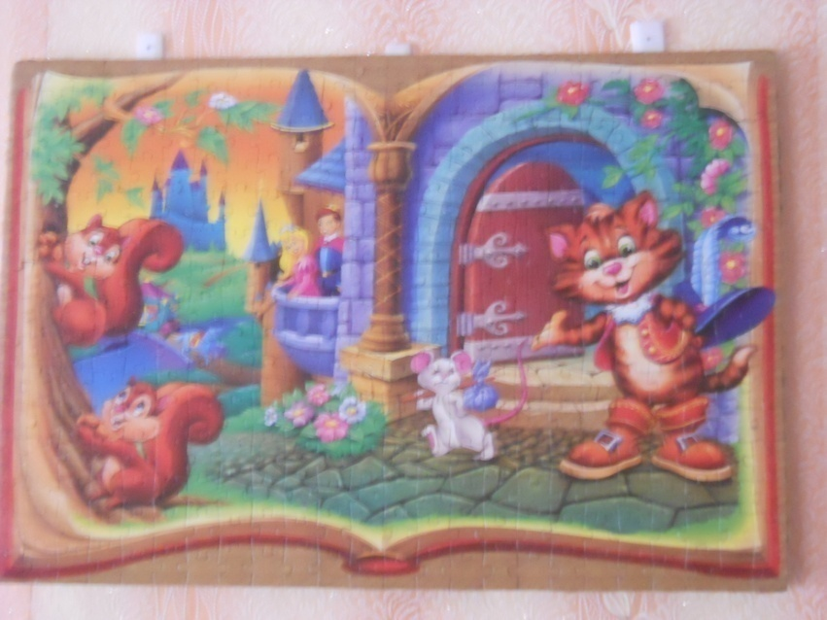
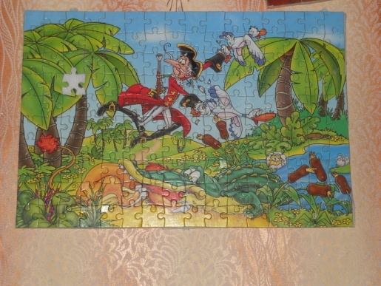
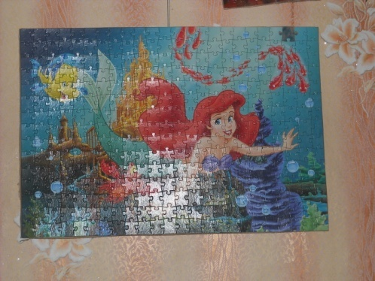
Мои работы.

Slide 21
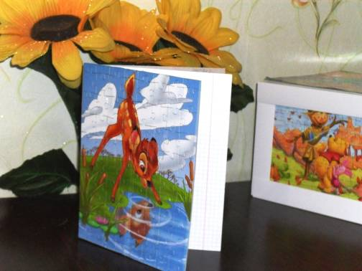
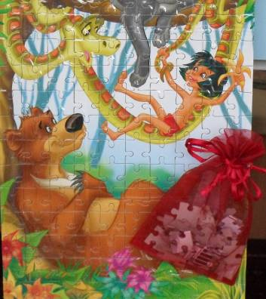
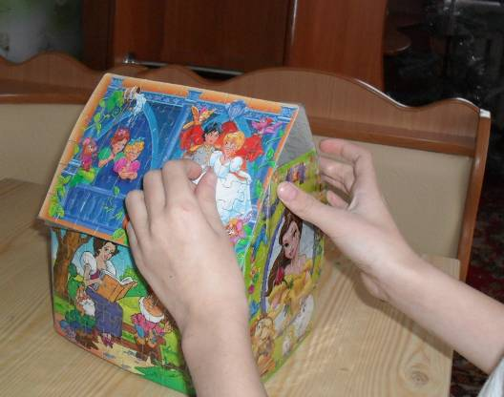
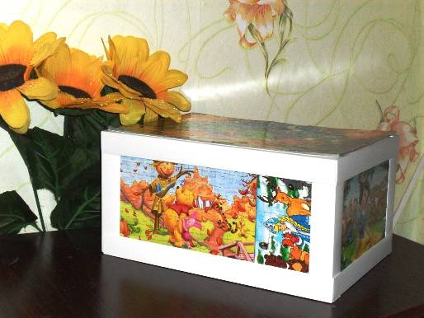

Slide 22
Спасибо за внимание!

